Slide 1
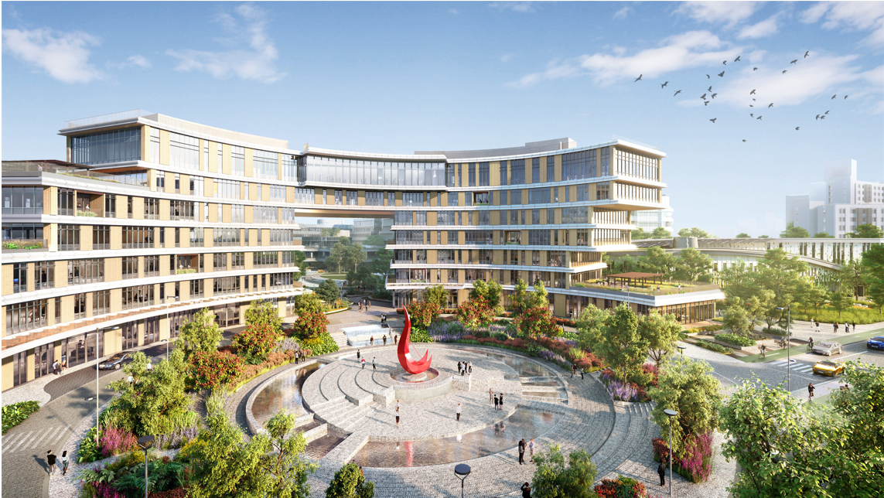

香港科技大学（广州）
智能感知与预测实验室
Precognition Lab

Slide 2

Title
Content
Some headline

